Slide 1
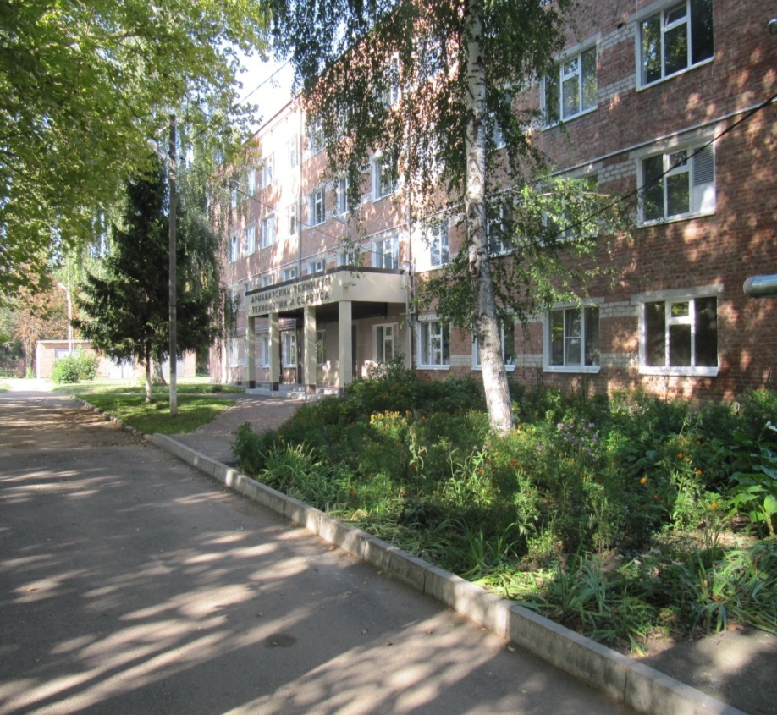
Государственное бюджетное профессиональное образовательное учреждение Краснодарского края
Армавирский техникум технологии и сервиса
Инновационный проект как ключевой элемент программы развития Армавирского техникума технологии и сервиса докладчик: директор ГБПОУ КК АТТС
Буров Александр Павлович

Slide 2
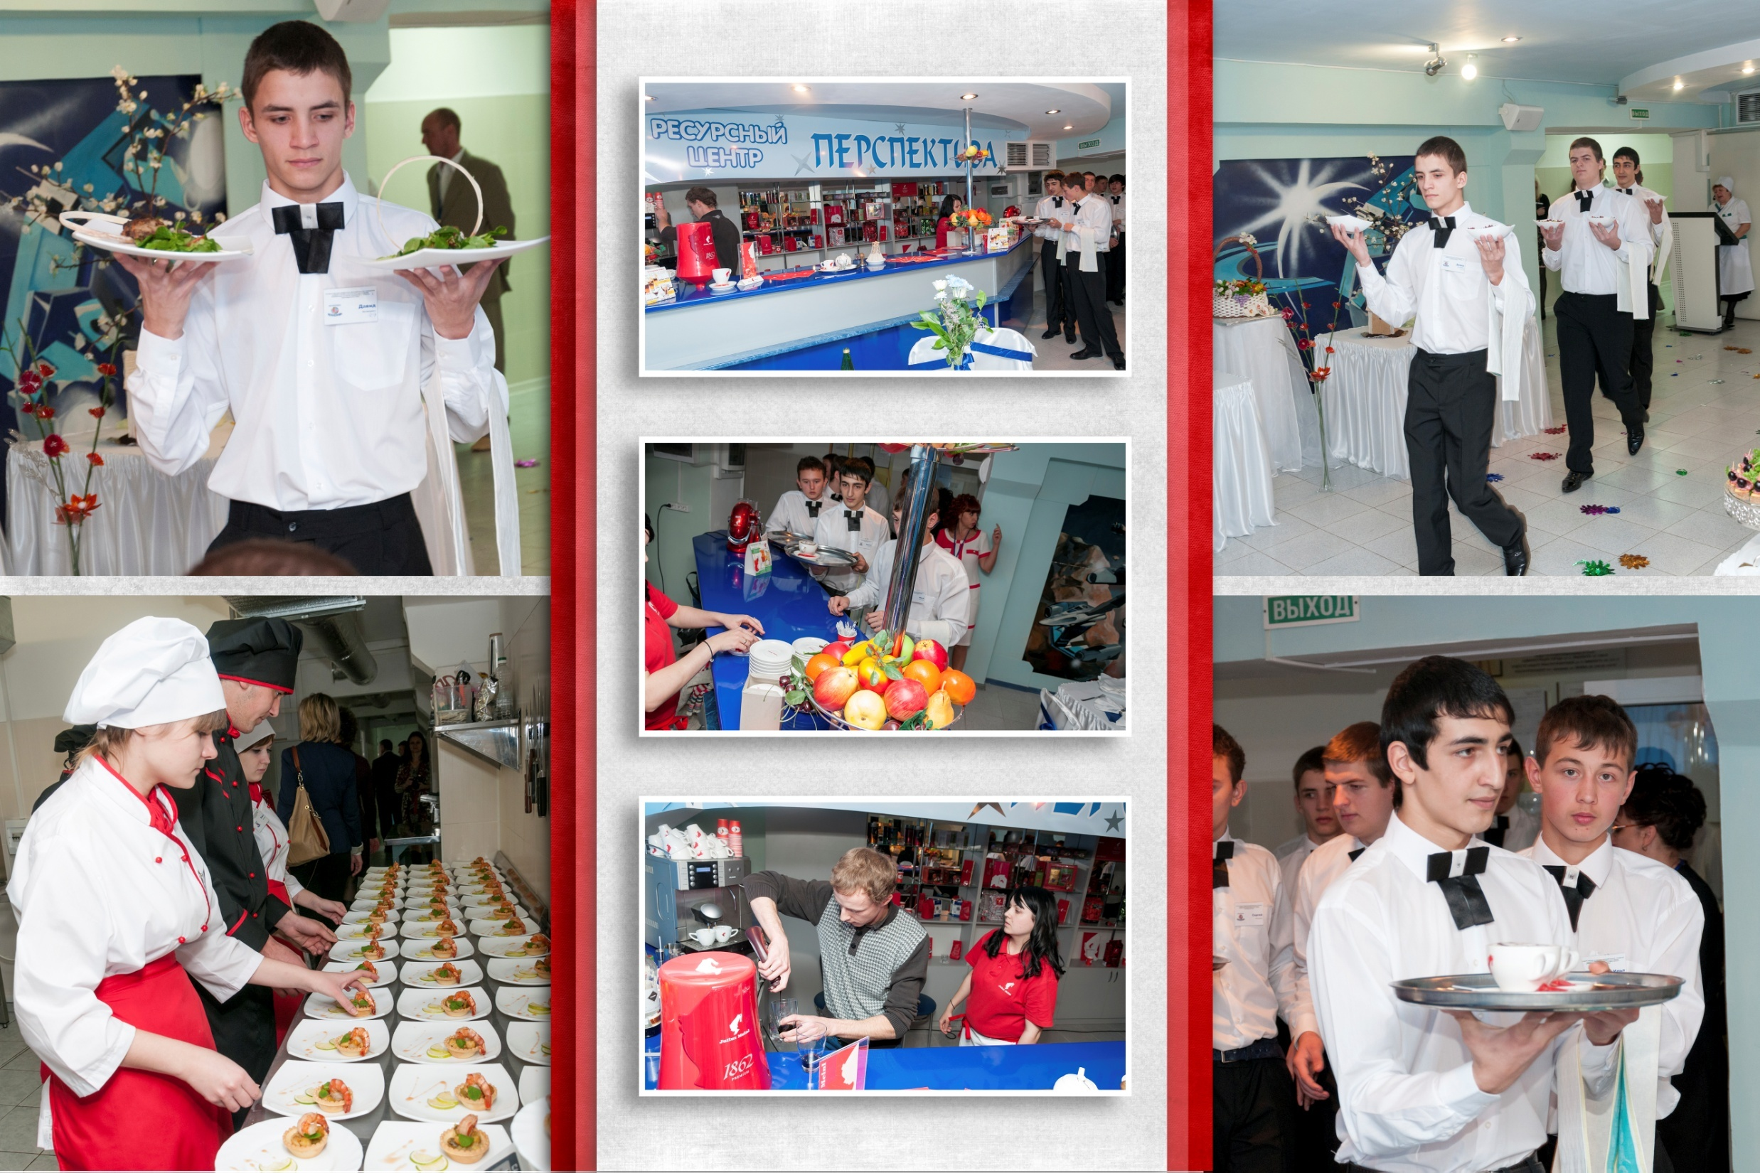

Slide 3
Разработка и реализация сопряжённых образовательных программ
«Повар, кондитер» -
«Пекарь» -
«Технология хлеба, кондитерских и макаронных изделий»
«Технология продукции общественного питания»
«Товароведение и экспертиза качества потребительских товаров»
«Продавец, контролёр, кассир» -

Slide 4
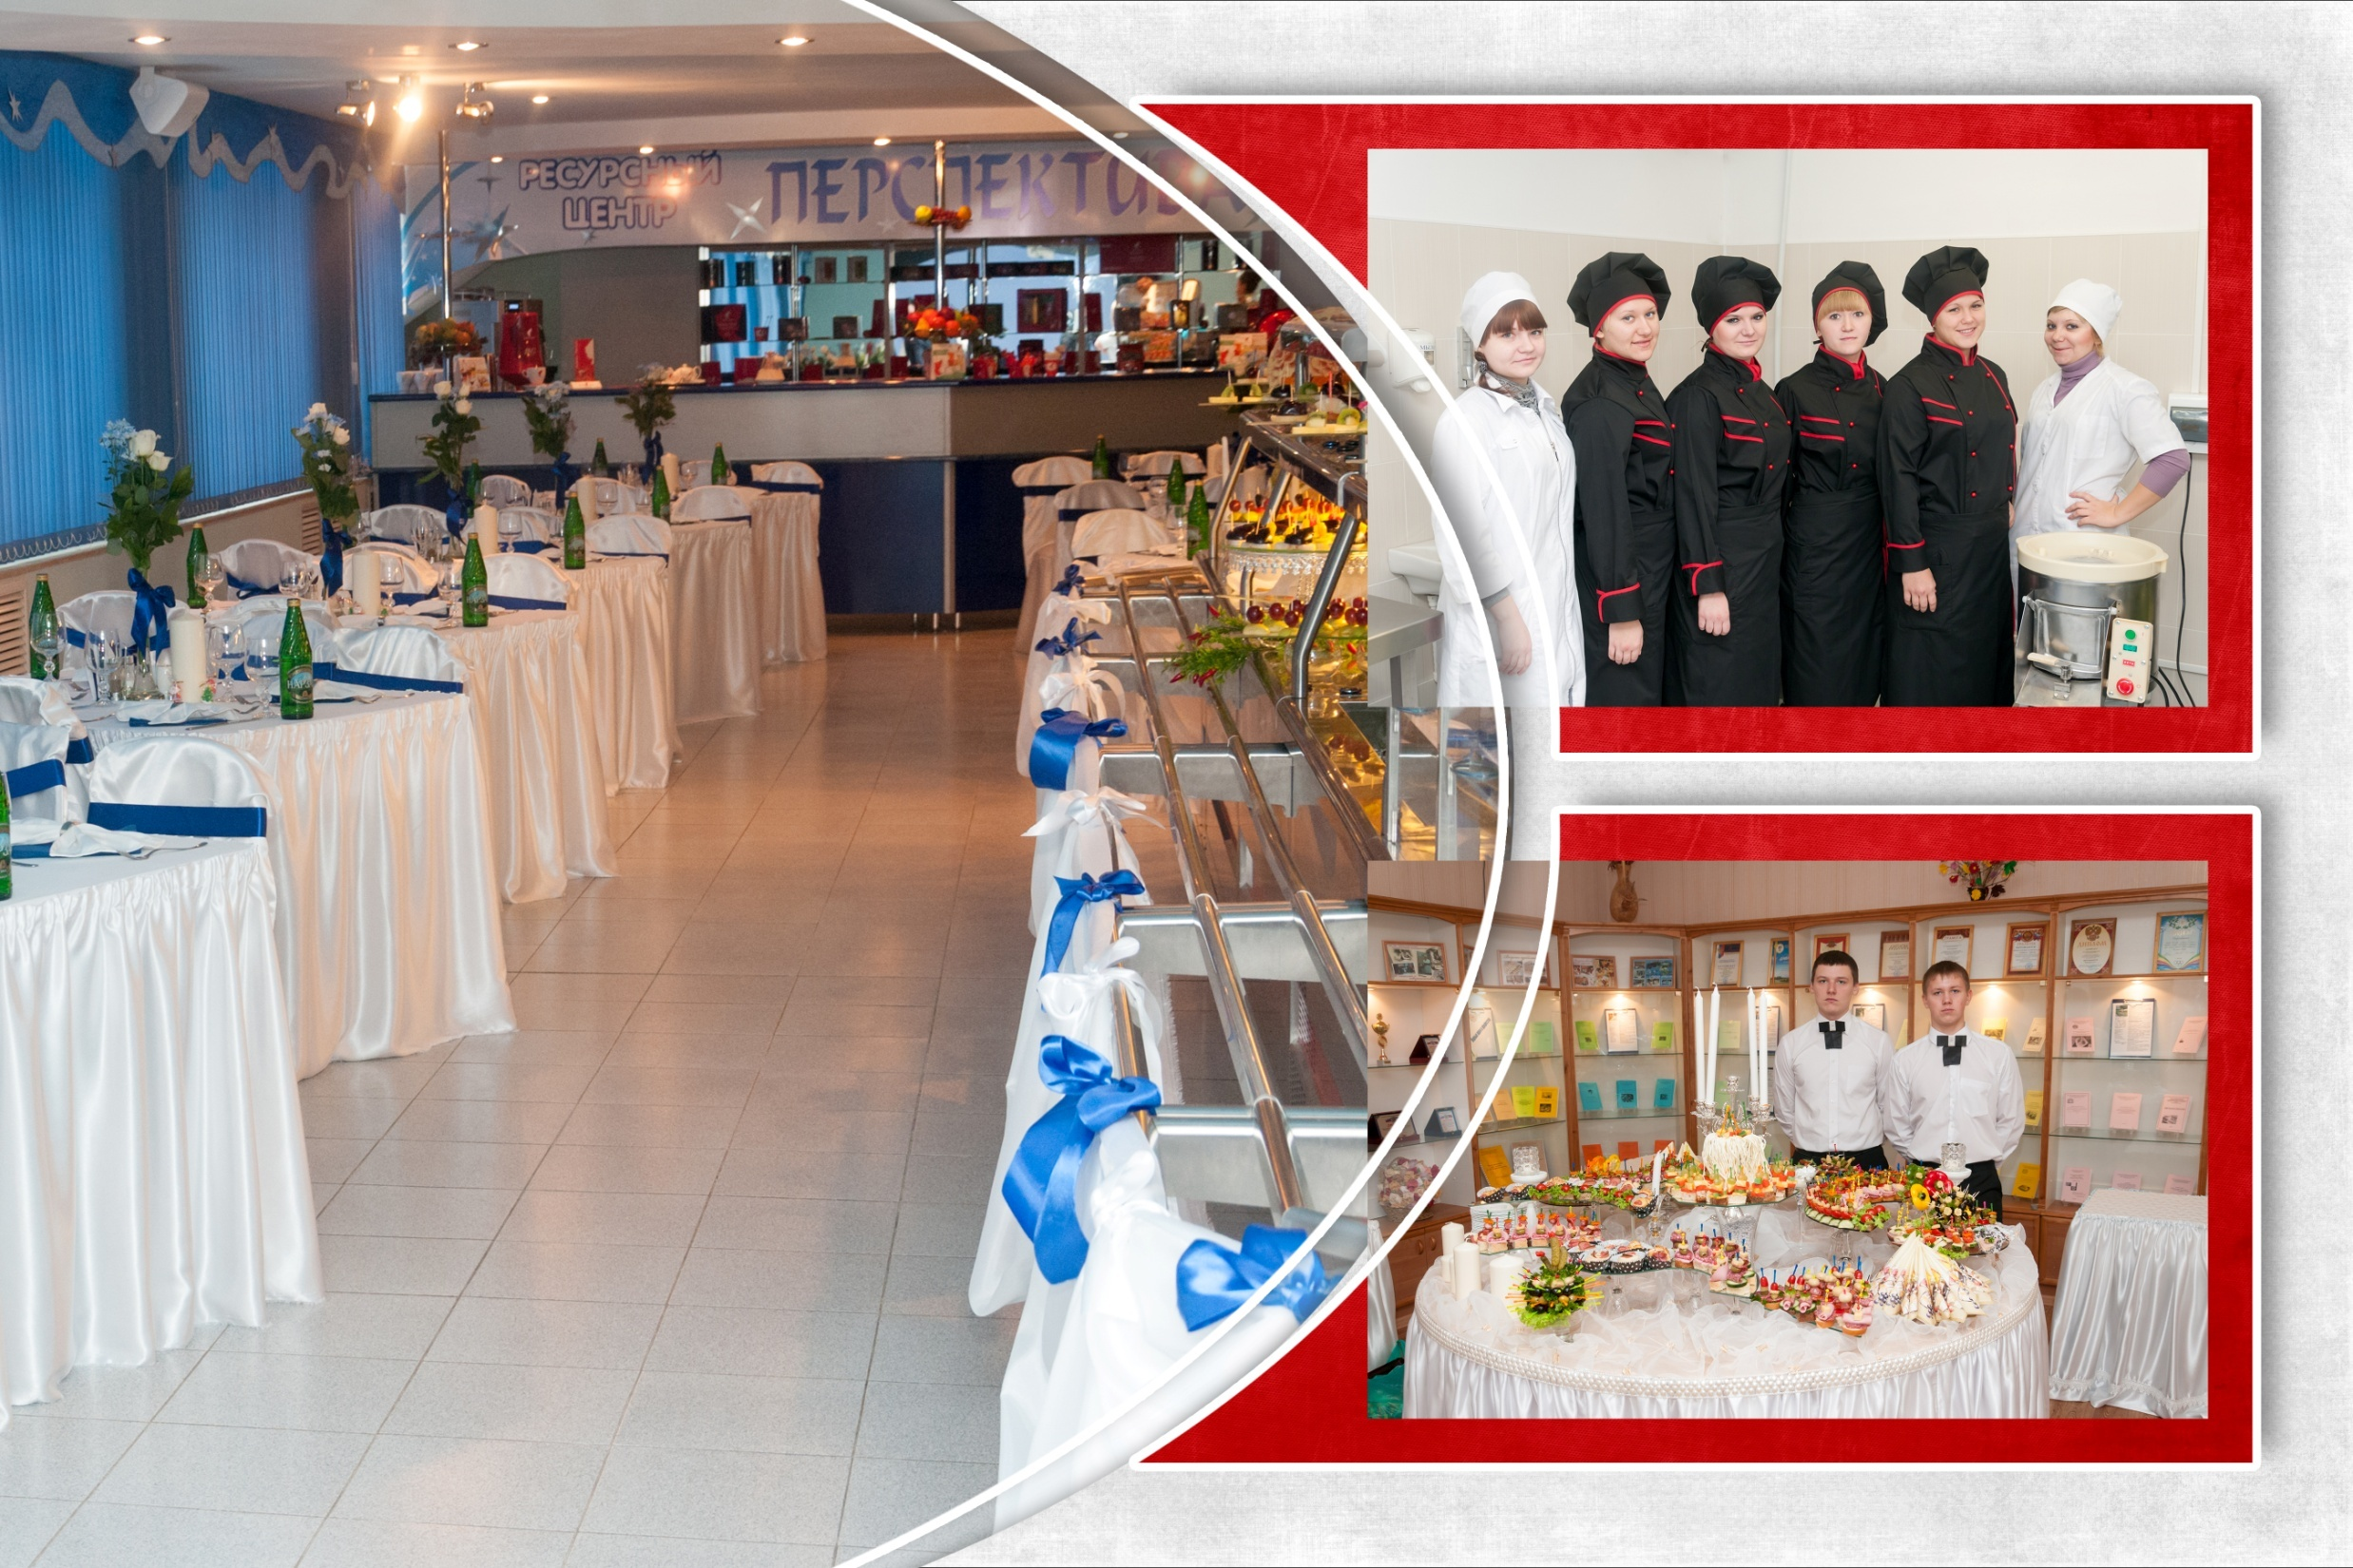

Slide 5
Необходимость создания
ресурсного центра
оптимизация расходов на образование
опережающая подготовка квалифицированных кадров
внедрение новых форм и методов организации образовательного процесса
доступ к дефицитным и дорогостоящим ресурсам
повышение престижа профессий ресторанной индустрии, торговли, парикмахерского искусства
расширение спектра образовательных услуг

Slide 7
Социальное партнёрство
1 | Всероссийский детский центр «Орлёнок» | Генеральный директор Джеус Александр Васильевич
2 | ООО «Метрополис» (кондитерский цех) | Генеральный директор Тоноян Аркадий Александрович
3 | Муниципальное предприятие г. Армавира «Комбинат школьного питания и торговли» | Генеральный директор Серикова Елена Николаевна.
4 | ООО Ресторан «Версаль» | Генеральный. директор Агабалов Константин Григорьевич
5 | Кондитерский цех «Виктория» | ИП Крюков Владимир Сергеевич
6 | Кондитерская фабрика «Фабрикант» | ИП Абдулаева Фазина Шамсудиновна
7 | ООО Ресторан «Астория» | Генеральный. директор Чеботарев Олег Юрьевич
8 | Администрация муниципального образования г. Армавир | Глава администрации Харченко Андрей Юрьевич

Slide 8
Составляющие успешность проекта
создание реальных условий для качественного
обновления системы подготовки, в том числе оснащение
учебно- производственной базы современным
высокотехнологичным оборудованием,
обеспечение образовательного процесса
мультимедийными образовательными комплексами,
современным программным обеспечением,
разработка независимой системы мониторинга
качества образования.

Slide 9
Необходимость создания ресурсного центра
оптимизация расходов на образование
опережающая подготовка квалифицированных кадров
внедрение новых форм и методов организации образовательного процесса
доступ к дефицитным и дорогостоящим ресурсам
повышение престижа профессий ресторанной индустрии, торговли, парикмахерского искусства
расширение спектра образовательных услуг

Slide 10
приказ

Slide 11
ПРОФЕССИОНАЛЬНОЕ РАЗВИТИЕ РАБОТНИКОВ СИСТЕМЫ ПРОФЕССИОНАЛЬНОГО ОБРАЗОВАНИЯ
Образовательная программа повышения квалификации руководящих работников и специалистов;
Образовательная программа переподготовки руководящих работников и специалистов;
Образовательная программа стажировки руководящих работников и специалистов
Образовательная программа профессиональной подготовки
Образовательная программа обучающих курсов

Slide 12
Сетевое обучение
Учреждения
профессионального образования
Учреждения высшего образования
Учреждения общего среднего образования
Реализация образовательных программ
Профориентационная работа
Организация трудового обучения
Организация производственного обучения
Организация практик
Организация лабораторно-практических работ
Экскурсии, конкурсы

Slide 13
Наши ресурсы
Человеческие ресурсы
Обучающиеся , кадровый потенциал заказчиков кадров, квалификация кадров
Кадровые ресурсы
Педагогические работники учреждений образования, уровень их квалификации
Материальные ресурсы
Приборы, оборудование, инструменты, учебно-наглядные пособия, компьютеры, компьютерные сети, аудиовизуальные средства и иные материальные объекты, материалы, продукция

Slide 14
Наши ресурсы
Финансовые ресурсы
Источники и каналы финансирования, объемы финансирования
Технические ресурсы
Инновационные образовательные и производственные технологии как товар или услуга
Информационные ресурсы
Информация, взаимоотношения, информационно-коммуникативные системы, социальные сети, базы данных
Инфраструктурные ресурсы
Средства и технологии маркетинга услуг

Slide 15
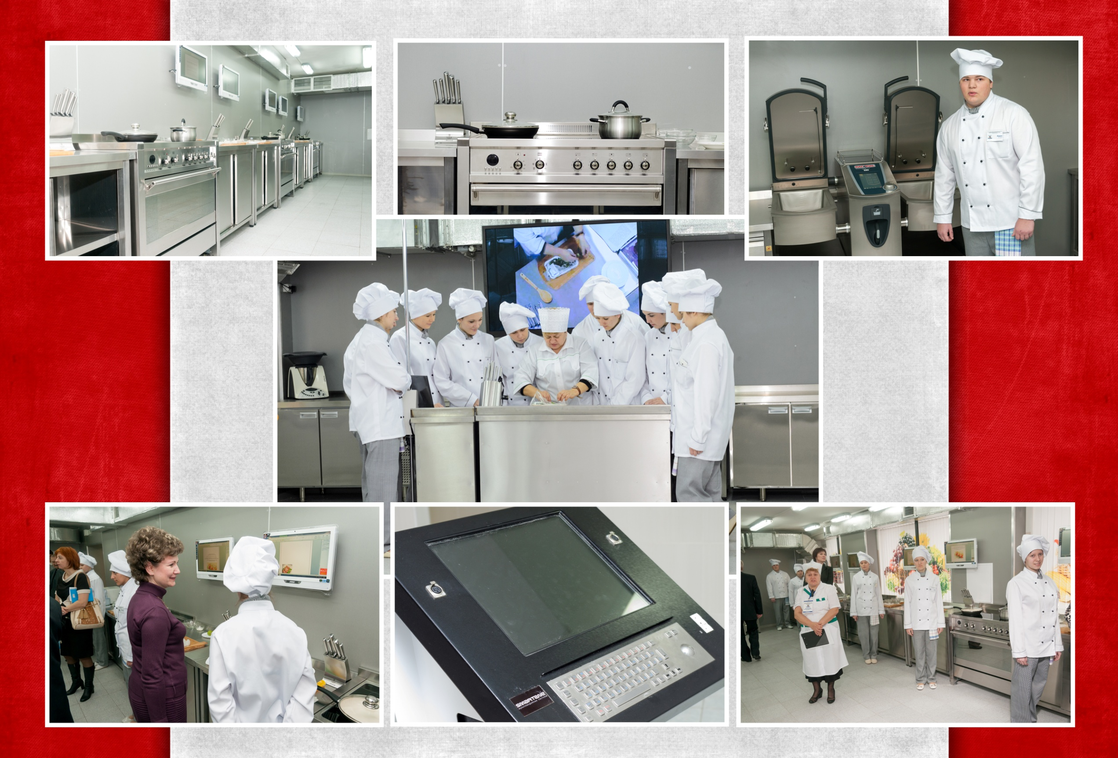

Slide 17
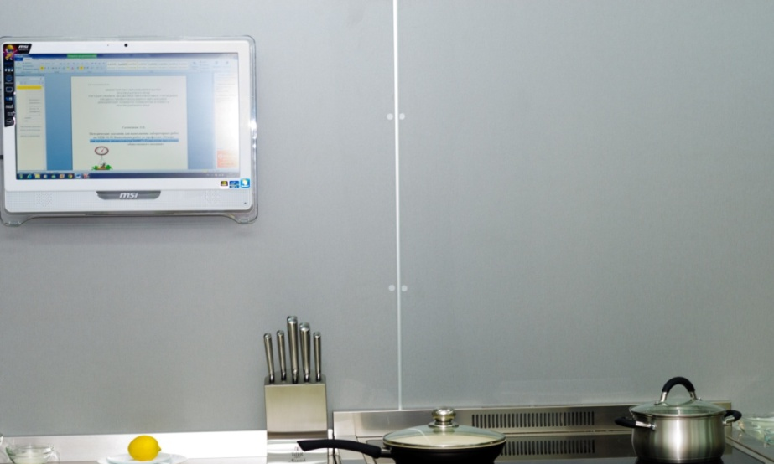
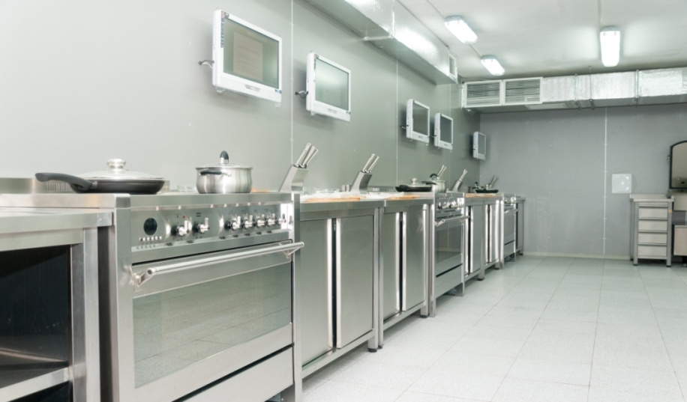
Ресурсный центр «Перспектива»

Slide 18
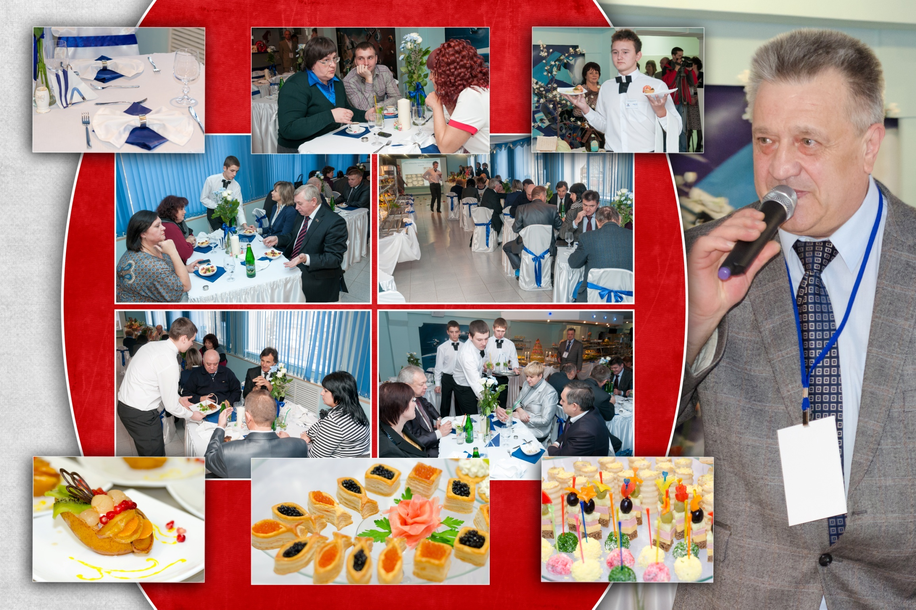

Slide 20
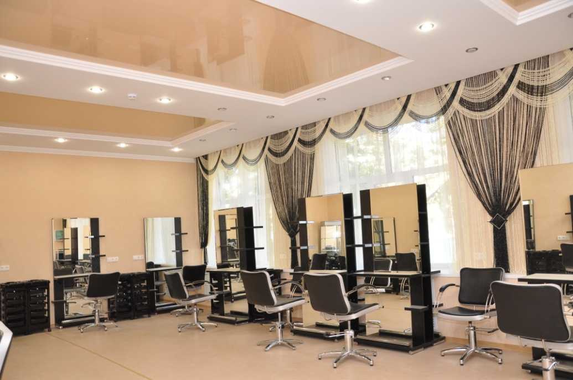
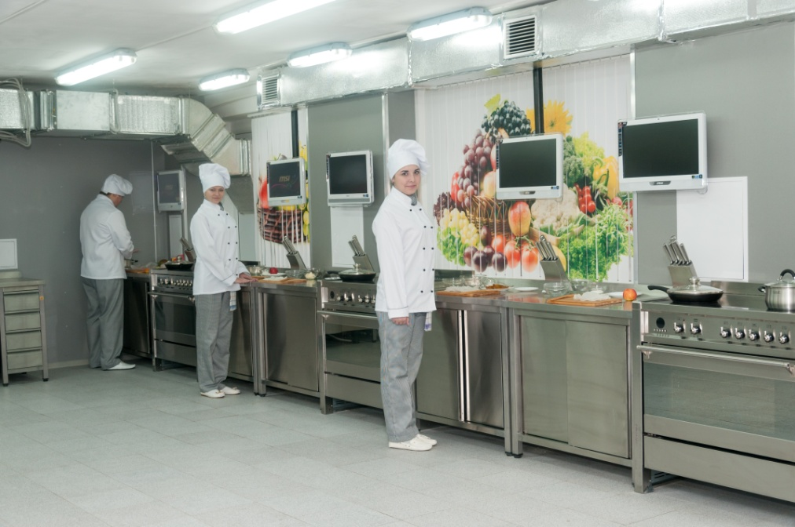
Материальная база
Лаборатория моделирования и художественного оформления прически, технологии парикмахерских услуг и постижерных работ.
Салон-парикмахерская
Ресурсный центр «Перспектива»

Slide 21
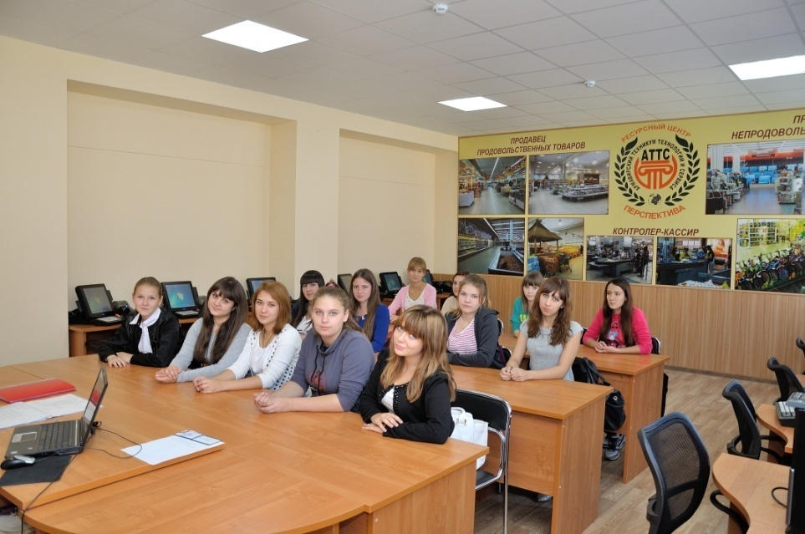
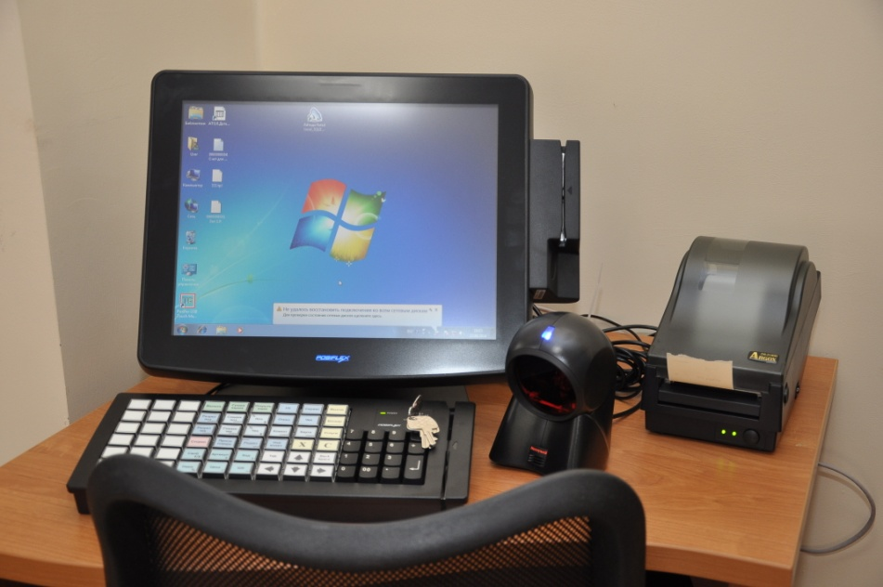
Материальная база
Лаборатория товароведения продовольственных товаров, технического оснащения и организации рабочего места , торгово-технического оборудования и бухгалтерского учета

Slide 22
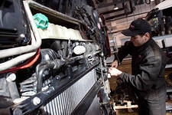
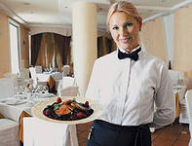
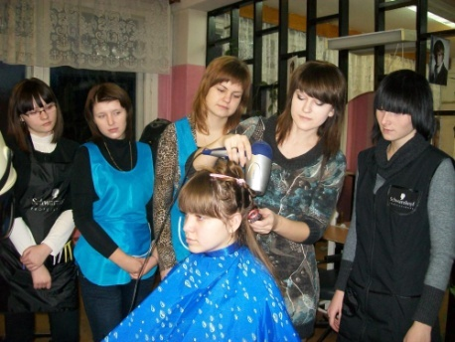
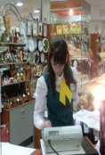
Профессионально-квалификационная структура подготавливаемых кадров в РЦ

Slide 23
Благодарю за внимание!

